Slide 1
Принцип Дирихле
Желтова О. Н.,
учитель математики
МАОУ «Лицей № 6»
г. Тамбов

Slide 2
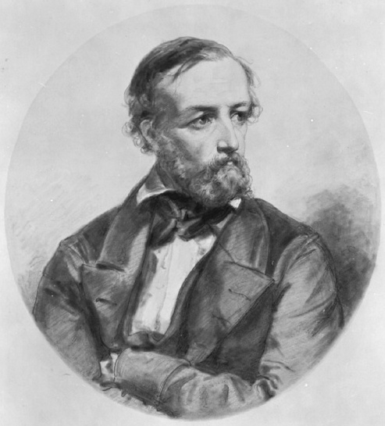
Принцип Дирихле
Данный принцип был сформулирован в 1834 году немецким математиком Дирихле. Ему принадлежат и другие, более важные открытия, но данный принцип, кажущийся на первый взгляд очевидным, может помочь в решении множества задач.

Slide 3
Формулировка
Популярная формулировка:
Если кролики рассажены в клетки, причём число кроликов больше числа клеток, то хотя бы в одной из клеток находится более одного кролика.
Общий вид:
Если m элементов входят в n множеств, то хотя бы в одном множестве находится не менее элементов, а также хотя бы в множестве находится не более кроликов.

Slide 4
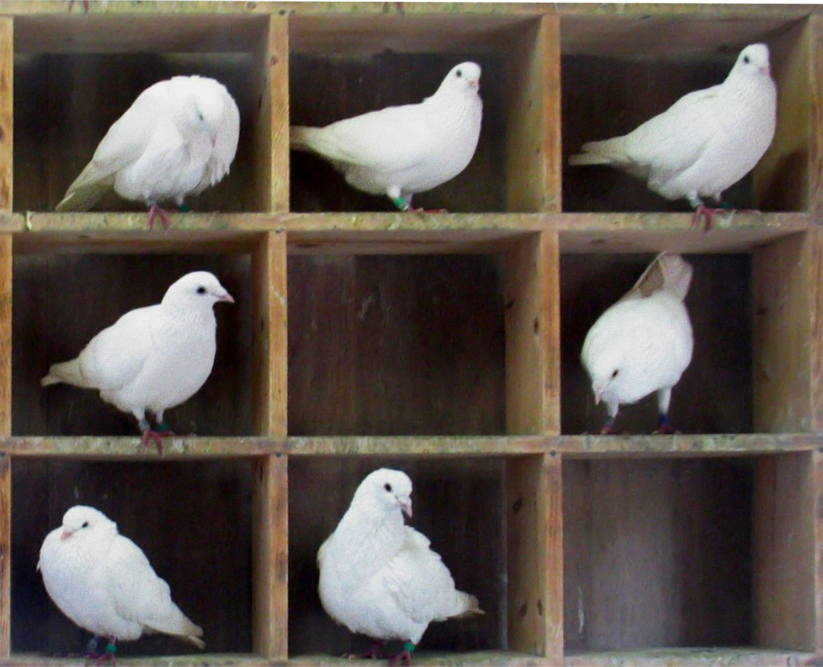
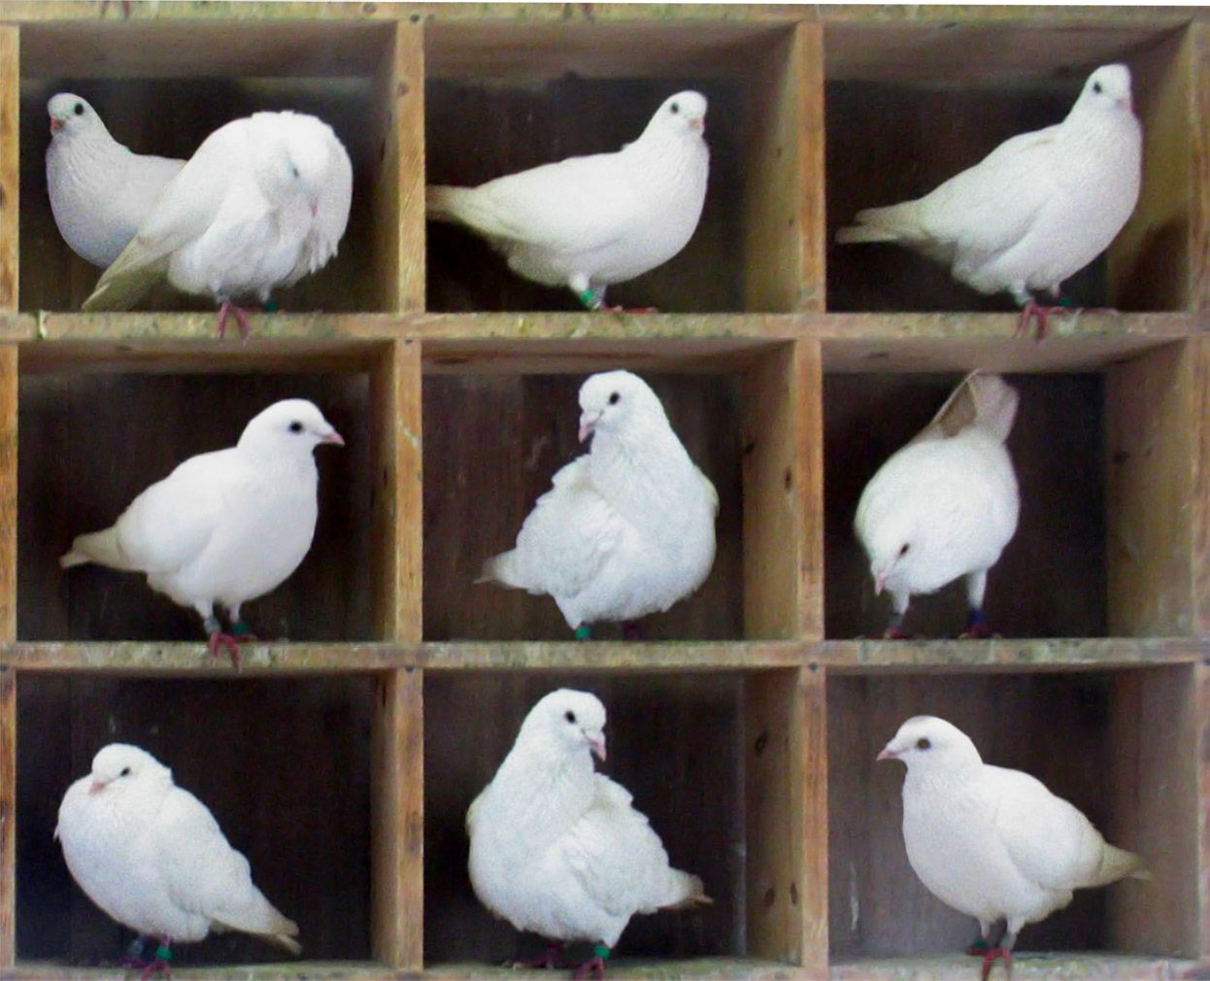
Примеры принципа Дирихле
9 клеток содержат 7 голубей, по принципу Дирихле хотя бы одна клетка содержит не больше голубя (т.е ноль)
9 клеток содержат 10 голубей, по принципу Дирихле хотя бы в одной клетке находятся более одного голубя

Slide 5
Обобщения принципа Дирихле
1) Если в n множеств входят ровно n элементов, то либо в каждом множестве ровно один элемент, либо есть и пустое множество, и множество, в котором не менее 2 элементов.
2) Если в n множеств входят не менее n*(k-1)+1 элементов, то в каком-то из множеств не менее k элементов.
3) Если в n множеств входят не более n*(k+1)-1 элементов, то в каком-то их множеств не более k элементов.
4) Если сумма n чисел равна S, то среди них есть число, не меньшее , и число, не большее .

Slide 6
Задачи на остатки
Принцип Дирихле часто используется при решении задач, связанных с разбиением множества целых чисел на классы в зависимости от остатков от деления на натуральное число n. Рассмотрим типичные примеры.
Докажем, что среди 13 разных целых чисел всегда найдутся 2 числа, разность которых делится на 12.
, , а=12q+r, b=12p+r, где .
a-b=(12q+r)-(12p+r)=12(p-r) (a-b) 12.
Классы | 0 | 1 | 2 | 3 | 4 | 5 | 6 | 7 | 8 | 9 | 10 | 11
Числа | 24 | 25 | 26 | 27 | 28 | 29 | 30 | 31 | 32 | 33 | 34 | 35

Slide 7
Типичные задачи
1) В коробке лежат шарики двух цветов. Сколько шариков достаточно наугад вынуть из коробки, чтобы среди них заведомо нашлись два одного цвета?
Решение. Понятно, что двух шариков недостаточно: может оказаться один чёрный, другой белый. Вынем три шарика. Так как цвета всего два, то по принципу Дирихле хотя бы два шарика будут одного цвета.

Slide 8
Типичные задачи
2) В лесу растёт миллион ёлок. Известно, что на каждой из них не более 400 000 иголок. Докажите, что в лесу найдутся по крайней мере три ёлки с одинаковым числом иголок.
Класс | 0 | 1 | 2 | 3 | ... | 399999 | 400000 | 400001
Кол-во элементов | 2 | 2 | 2 | 2 | … | 2 | 2 | 3

Slide 9
Типичные задачи
3) Докажите, что существует степень 19, оканчивающаяся на 001.
19^{m} и 19^{n}, m > n
19^{m} - 19^{n} = 19^{n}(19^{m-n} - 1) 1000.
19^{n} не имеет общих делителей с 1000 19^{m-n} – 1 1000. Число 19^{m-n} - 1 заканчивается тремя нулями, значит число 19^{m-n} (какая-то степень 19) заканчивается на 001.

Slide 10
Типичные задачи
4) Докажите, что среди 2000 чисел, записываемых одними единицами найдётся число, делящееся на 1999.
Пусть в первом (большем) числе будет а единиц, а во втором – b. Вычтем из большего числа – A(a) меньшее – A(b).
11…11...11 1...11 11...10...00
Полученное число будет иметь вид A(a-b)*

Slide 11
Типичные задачи
5) У человека на голове не более 400 000 волос, в Москве более 8 млн. жителей. Докажите, что найдутся 20 москвичей с одинаковым числом волос.
Разобьём жителей на классы. У нас есть 2 варианта разбиения – либо к каждому классу относятся 20 элементов, либо в каких-то классах элементов будет меньше 20, а в других – больше 20.
Класс | 1 | 2 | 3 | 4 | ... | 7999998 | 7999999 | 8000000
Кол-во элементов | 20 | 20 | 20 | 20 | … | 20 | 20 | 20
Класс | 1 | 2 | 3 | 4 | ... | 7999998 | 7999999 | 8000000
Кол-во элементов | 19 | 19 | 19 | 19 | … | 21 | 21 | 22

Slide 12
Типичные задачи
6) О населении города N известно следующее:
а) Среди жителей N не найдётся двух с равным числом волос на голове.
б) Ни у одного жителя N на голове не растёт ровно 518 волос.
в) Жителей в N больше, чем волос на голове любого из них.
Какова наибольшая численность населения г. N?
Согласно второму условию n-1 не может быть равно 518 . Максимально возможное n – 518.
Номер жителя | 1 | 2 | 3 | 4 | ... | n-2 | n-1 | n
Кол-во волос | 0 | 1 | 2 | 3 | … | n-3 | n-2 | n-1

Slide 13
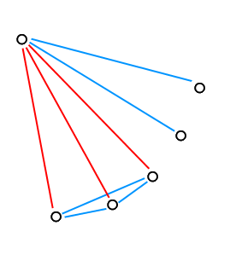
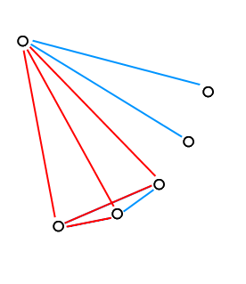
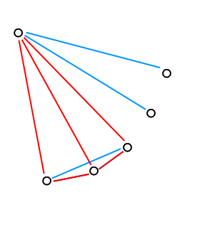
Задачи на графы
Рассмотрим задачи на графы, где уже не так очевидно применение принципа Дирихле.
Докажем, что среди любых шести человек всегда найдутся либо трое попарно знакомых, либо трое попарно незнакомых.

Slide 14
Задачи на графы
1) Каждый из 17 учёных переписывается с остальными. В их переписке речь идёт лишь о трёх темах. Каждая пара учёных переписывается друг с другом только по одной теме. Докажите, что не менее трёх учёных переписываются друг с другом по одной и той же теме.

Slide 15
Геометрические задачи
Рассмотрим применение принципа Дирихле в геометрических задачах.
В квадрате размером 4×4 размещено 15 точек. Докажите, что внутри этого квадрата есть квадрат размером 1×1, не содержащий внутри себя ни одной точки.

Slide 16
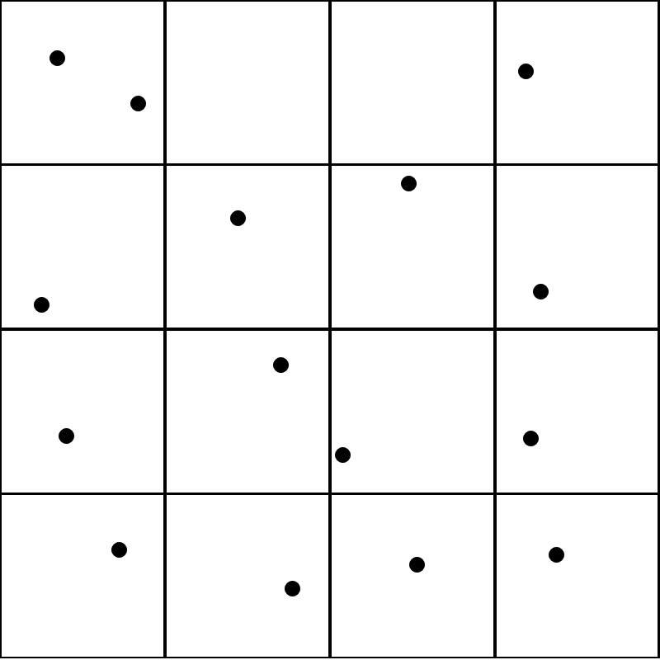
Геометрические задачи
Решение. Разобьём квадрат размером 4×4 на квадраты со стороной 1. Мы получим 16 квадратов внутри большого. Так как точек дано всего 15, то, по принципу Дирихле, в каком-то из квадратов не будет точки, что и требовалось доказать.

Slide 17
Геометрические задачи
1) На плоскости отмечено 6 точек так, что любые 3 из них образуют треугольник со сторонами разной длины. Доказать, что найдутся 2 треугольника таких, что наименьшая сторона первого является наибольшей стороной второго.

Slide 18
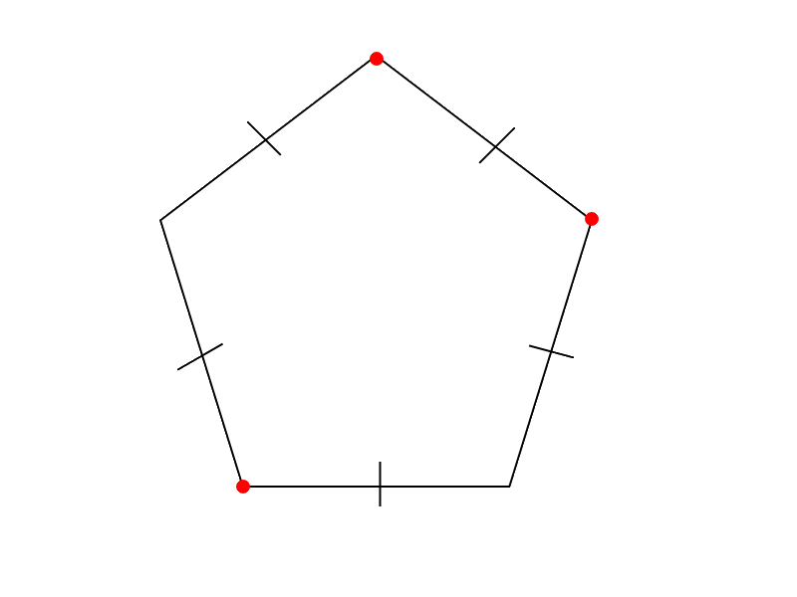
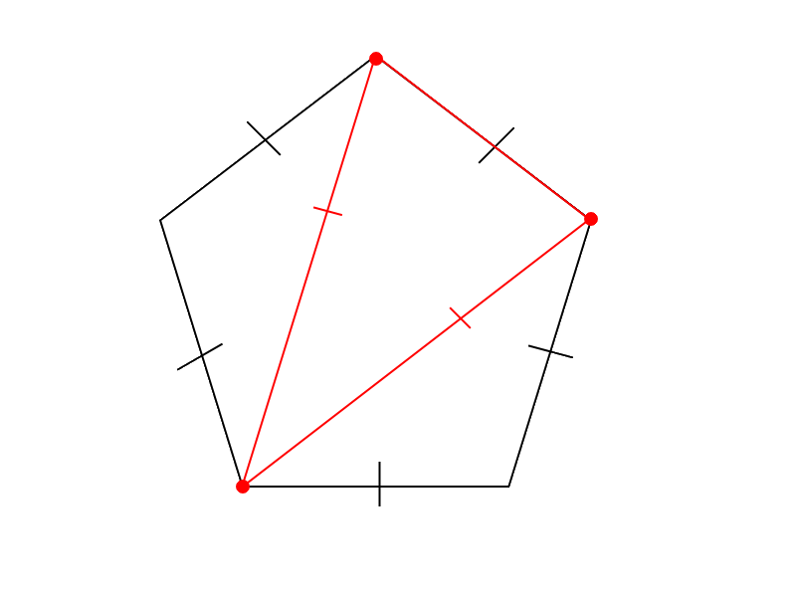
Геометрические задачи
2) В правильном 20-угольнике отметили 9 вершин. Докажите, что найдется равнобедренный треугольник с вершинами в отмеченных точках.
Решение. Разобьём вершины 20-угольника на 4 группы так, чтобы входившие в каждую группу вершины образовывали правильный пятиугольник. По принципу Дирихле в какой-то из них окажется не менее 3 отмеченных вершин. Не менее двух из них будут смежными, а, следовательно, и вершинами равнобедренного треугольника.

